Slide 1


우체국 데이터 베이스
황규빈(2016156047)
최성훈(2016156039)
김영민(2016156007)
이영채(2016156022)

Slide 2
목차
데이터 베이스 설계 및 주제
개념적 설계
논리적 설계
정규화
물리적 설계
기능 질의 수행문

Slide 3
데이터베이스 설계
개념적 설계
논리적 설계
정규화
물리적 설계
정보를 구조화
하기 위해 추상적 개념으로
표현하는 과정
자료를 컴퓨터가 이해할 수 있도록
특정 DBMS의
논리적 자료 구조로 변환하는 과정
원래의 릴레이션을 무손실 분해함으로써 중복과 갱신 이상을 최소화하여 일관성과 정확성을
유지하는 과정
논리적 구조로
표현된 데이터를 물리적 구조의
데이터로
변환하는 과정

Slide 4
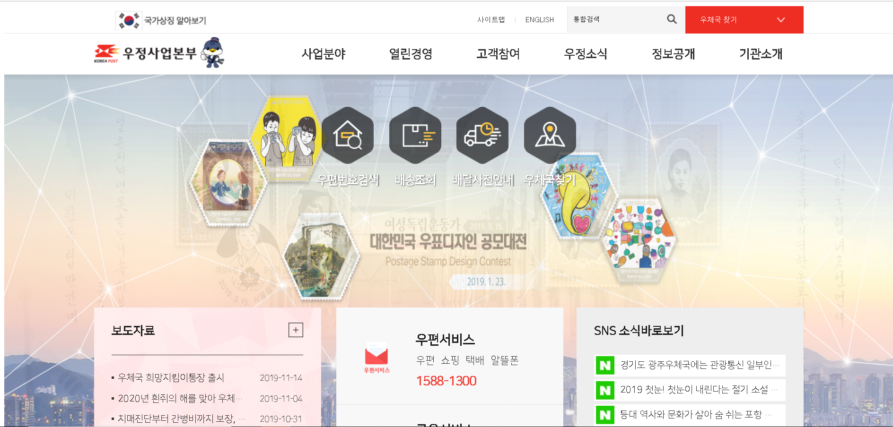
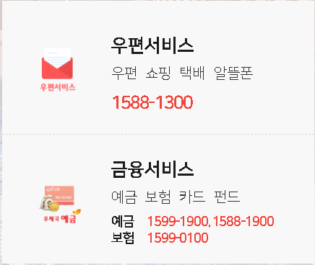



우정사업본부
우편
택배
예금

Slide 5
개념적 설계

Slide 6
엔티티, 에트리뷰트 결정
고객ID
이름
연락처
[고객]
주소
우편번호
직원번호
이름
주소
[직원]
주민번호
연락처
기사번호
기사 이름
주민번호
[기사]
주소
연락처

Slide 7
엔티티, 에트리뷰트 결정
부서번호
[부서]
부서이름
등기번호
보내는 분 연락처
받는 분
연락처
접수시간
보내는 분 이름
[우편]
수신
여부
보내는 분 주소
받는 분
주소
받는 분
이름
[우편종류]
우편종류
번호
우편종류
주소
우편번호
[우편번호]

Slide 8
엔티티, 에트리뷰트 결정
등기번호
보내는 분 연락처
받는 분
연락처
배송진행
상태
물품정보
[택배]
현재위치
보내는 분 주소
받는 분 주소
접수시간
받는 분
이름
보내는 분 이름
택배종류
번호
택배종류
[택배종류]
계좌번호
비밀번호
잔액
개설일
[계좌정보]

Slide 9
엔티티, 에트리뷰트 결정
[예금상품]
예금이름
적용이율
예금상품 번호
가입기간
예금종류번호
예금종류이름
[예금종류]

Slide 10
우편종류번호
우편 종류
기사번호
기사이름
연락처
주소
주민번호
택배종류번호
택배종류
ER 모델
우편종류
기사
택배종류
1
1
1
주소
우편번호
담당
1
받는 분 이름
보내는 분 이름
분
류
담당
연락처
분류
N
N
고객ID
이름
비밀번호
주소
N
배송진행상태
우편번호
N
우편
N
접수
1
고객
1
접수
N
택배
현재위치
1
등기번호
보내는 분 주소
받는 분 주소
보내는 분 연락처
받는분 연락처
등기번호
보내는 분 주소
받는 분 주소
수신
여부
보내는 분 이름
소유
접수시간
물품정보
N
받는 분 연락처
접수시간
보내는 분 연락처
받는분 이름
계좌정보
N
상품
1
예금상품
분류
비밀번호
잔액
N
개설일
개설
예금이름
예금상품번호
N
계좌번호
가입기간
예금종류
예금
종류
번호
적용이율
N
1
1
담당
직원
1
담당
예금
이름
직원번호
이름
주소
N
연락처
주민번호
속함
1
부서번호
부서
부서이름

Slide 11
논리적 설계

Slide 12
논리적 설계 - 1단계
ER 스키마의 각 정규 엔티티 타입에 대해 하나의 릴레이션을 생성했다.
Parcel
택배
등기
번호
받는 분 주소
받는 분 연락처
받는 분
이름
보내는 분 주소
보내는 분 주소
보내는 분 이름
현재
위치
배송
진행
상태
물품
정보
접수
시간
REGINO | TO_ ADDR | TO_ TEL | TO_ NAME | FROM_ADDR | FROM_TEL | FROM_NAME | CUR RENT_ LOC | DELI VERY_ STATE | PRO DUCT_ DATA | RECEPTION_ TIME
PARCEL(REGINO, TO_NAME, TO_ADDR, TO_TEL, FROM_NAME, FROM_ADDR, FROM_TEL, CURRENT_LOC,DELIVERY_STATE, PRODUCT_DATA, RECEPTION_TIME)
Notes:
알고리즘을 통해 릴레이션을 사상

Slide 13
논리적 설계 - 1단계
Parcel Type
택배종류
택배종류번호
택배종류
PTYPENO | PARCEL TYPE
PARCEL_TYPE(PTYPENO, PARCELTYPE)

Slide 14
논리적 설계 - 1단계
Mail
우편
등기번호
받는 분 주소
받는 분 연락처
받는 분 이름
보내는 분 주소
보내는 분 연락처
보내는 분 이름
접수시간
수신
여부
REGINO | TO_ADDR | TO_TEL | TO_NAME | FROM_ADDR | FROM_TEL | FROM_NAME | REG_TIME | REC_STATUS
MAIL(REGINO, TO_NAME, TO_ADDR, TO_TEL, FROM_NAME, FROM_ADDR, FROM_TEL, REG_TIME, REC_STATUS)

Slide 15
논리적 설계 - 1단계
Mail Type
우편종류
우편종류변호
우편종류
PTYPENO | PARCELTYPE
MAIL_TYPE(MTYPENO, MAILTYPE)

Slide 16
논리적 설계 - 1단계
Post Code
우편번호
우편번호
주소
ADDR | POST_CODE
POST_CODE(ADDR, POST_CODE)

Slide 17
논리적 설계 - 1단계
Account Data
계좌정보
계좌번호
비밀번호
잔액
개설일
ACCNO | PASSWD | BALANCE | OPEN_DATE
ACCOUNT_DATA(ACCNO, PASSWD, BALANCE, OPEN_DATE)

Slide 18
논리적 설계 - 1단계
Customer
고객
고객ID
이름
연락처
비밀번호
CUSTID | NAME | TEL | PASSWORD
CUSTOMER(CUSTID, NAME, FK_ADDR, TEL, PASSWORD)

Slide 19
논리적 설계 - 1단계
Delivery Man
기사
기사번호
기사이름
주민번호
주소
연락처
DELNO | DELNAME | RESIDENT_ NO | ADDR | TEL
DELIVERY_MAN(DELNO, DELNAME, RESIDENT_NO, ADDR, TEL)

Slide 20
논리적 설계 - 1단계
Department
부서
부서번호
부서이름
DEPTNO | DEPTNAME
DEPARTMENT(DEPTNO, DEPTNAME)

Slide 21
논리적 설계 - 1단계
Deposit Product
예금상품
예금상품번호
적용이율
예금이름
가입기간
DEPONO | DEPO_RATE | DEPONAME | PERIOD
DEPOSIT_PRODUCT(DEPONO, DEPO_RATE, DEPONAME, PERIOD)

Slide 22
논리적 설계 - 1단계
Deposit Type
예금종류
예금
종류
번호
예금
종류이름
DEPONO | DEPOTYPE
DEPOSIT_TYPE(DEPNO, DEPOTYPE)

Slide 23
논리적 설계 - 1단계
Employee
직원
직원번호
이름
주소
연락처
주민번호
EMPNO | NAME | ADDR | TEL | RESIDENT_NO
EMPLOYEE(EMPNO, NAME, ADDR, TEL, RESIDENT_NO)

Slide 24
논리적 설계 – 2단계
약한 엔티티 타입이 존재하지 않기 때문에 만족한다
논리적 설계 – 3단계
1 : 1 관계가 존재하지 않기 때문에 만족한다.

Slide 25
논리적 설계 – 4단계
1 : N 관계에서 외래키를 릴레이션에 추가해주었다.
PARCEL(REGINO, TO_NAME, TO_ADDR, TO_TEL, FROM_NAME, FROM_ADDR, FROM_TEL, CURRENT_LOC,DELIVERY_STATE, PRODUCT_DATA, RECEPTION_TIME, FK_PTYPENO, FK_DELNO, FK_EMPNO, FK_CUSTID)
PARCEL_TYPE(PTYPENO, PARCELTYPE)
MAIL(REGINO, TO_NAME, TO_ADDR, TO_TEL, FROM_NAME, FROM_ADDR, FROM_TEL, REG_TIME, REC_STATUS, FK_MTYPENO, FK_DELNO, FK_EMPNO, FK_CUSTID)
MAIL_TYPE(MTYPENO, MAILTYPE)
POST_CODE(ADDR, POST_CODE)

Slide 26
논리적 설계 – 4단계
1 : N 관계에서 외래키를 릴레이션에 추가해주었다.
ACCOUNT_DATA(ACCNO, PASSWD, BALANCE, OPEN_DATE, FK_CUSTID, FK_DEPONO, FK_EMPNO)
CUSTOMER(CUSTID, NAME, FK_ADDR, TEL, PASSWORD)
DELIVERY_MAN(DELNO, DELNAME, RESIDENT_NO, ADDR, TEL)
DEPARTMENT(DEPTNO, DEPTNAME)
DEPOSIT_PRODUCT(DEPONO, DEPO_RATE, DEPONAME, PERIOD, FK_DEPNO)
DEPOSIT_TYPE(DEPNO, DEPOTYPE)
EMPLOYEE(EMPNO, NAME, ADDR, TEL, RESIDENT_NO, FK_DEPTNO)

Slide 27
논리적 설계 – 5단계
M : N 관계가 존재하지 않기 때문에 만족한다.
논리적 설계 – 6단계
3진 이상의 관계가 존재하지 않기 때문에 만족한다.
논리적 설계 – 7단계
다치 애트리뷰트가 존재하지 않기 때문에 만족한다.

Slide 28
정규화

Slide 29
정규화
제 1정규화
복합, 다치 애트리뷰트가 존재하지 않아 이미 1정규형을 만족합니다.
제 2정규화
기본 키가 하나의 애트리뷰트로만 이루어져 있어서 2정규형도 만족합니다.
제 3정규화
기본 키가 아닌 모든 애트리뷰트들이 기본키에만 의존하기 때문에
제 3정규형을 만족합니다.
BCNF
제 3정규형을 만족하고, 모든 결정자가 후보 키이므로 만족합니다.
기타
예금 상품과 예금 종류간의 관계에서 갱신이상, 즉 하나의 특정 상품 종류의 마지막 레코드를 삭제할 경우, 해당 상품 종류에 해당하는 레코드 정보가 모두 삭제되는 상황을 발견했습니다. 이를 해결하고자, ER 다이어그램으로 돌아가서 엔티티를 예금 상품, 예금 종류로 분리하였습니다

Slide 30
물리적 설계

Slide 31
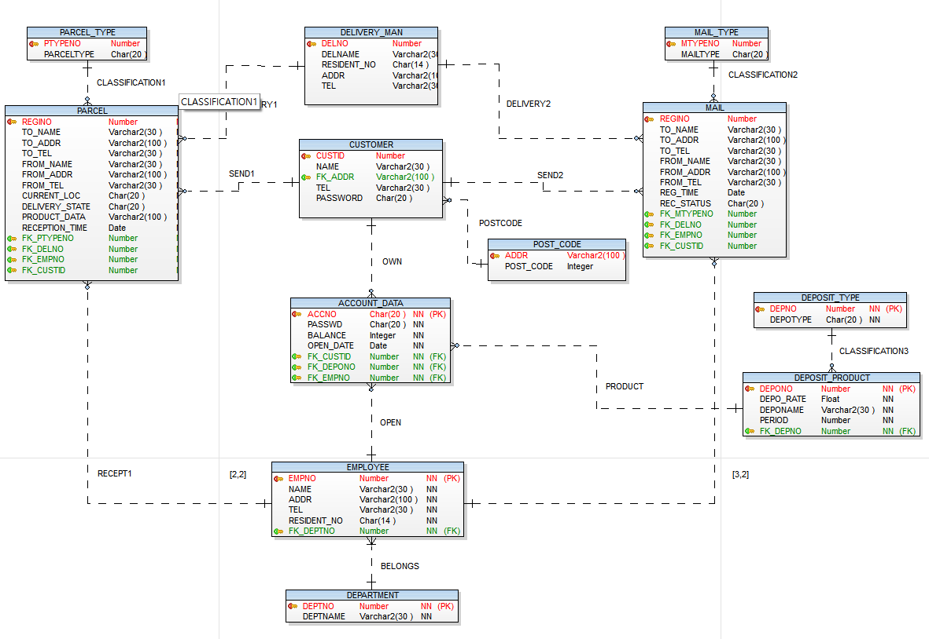
물리적 설계

Slide 32
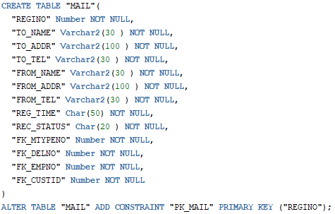
물리적 설계 – 테이블 설계
Mail

Slide 33
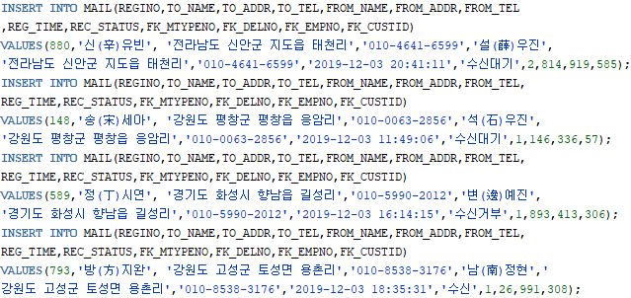
물리적 설계 – 데이터 삽입
Mail

Slide 34
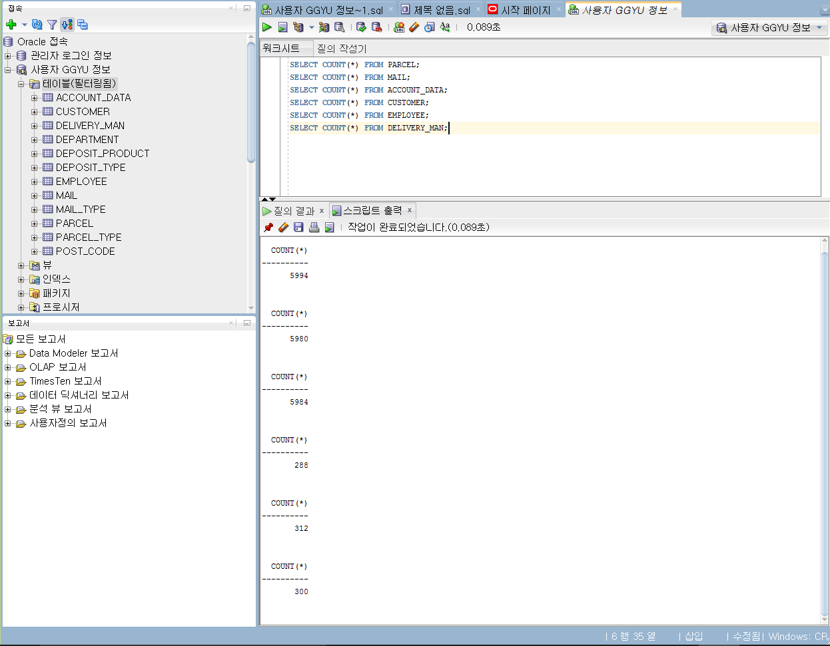
물리적 설계 – 데이터 삽입
Parcel : 5994개
Mail : 5980개
Account data : 5984개
Customer : 288개
Employee : 312개
Delivery_Man : 300개

Slide 35
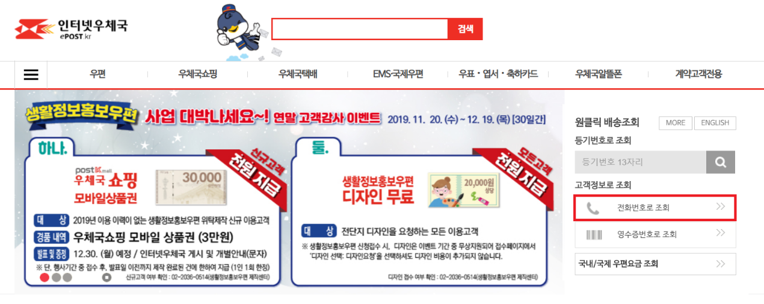
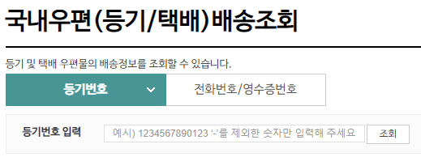
기능수행 질의문
1. 보내는 분 이름과 전화번호로 택배 조회
2. 운송장으로 우편/택배 조회

Slide 36

기능수행 질의문
1. 보내는 분 이름과 전화번호로 택배 조회
질의
결과

Slide 37

기능수행 질의문
2. 이용내역 조회
질의
결과

Slide 38
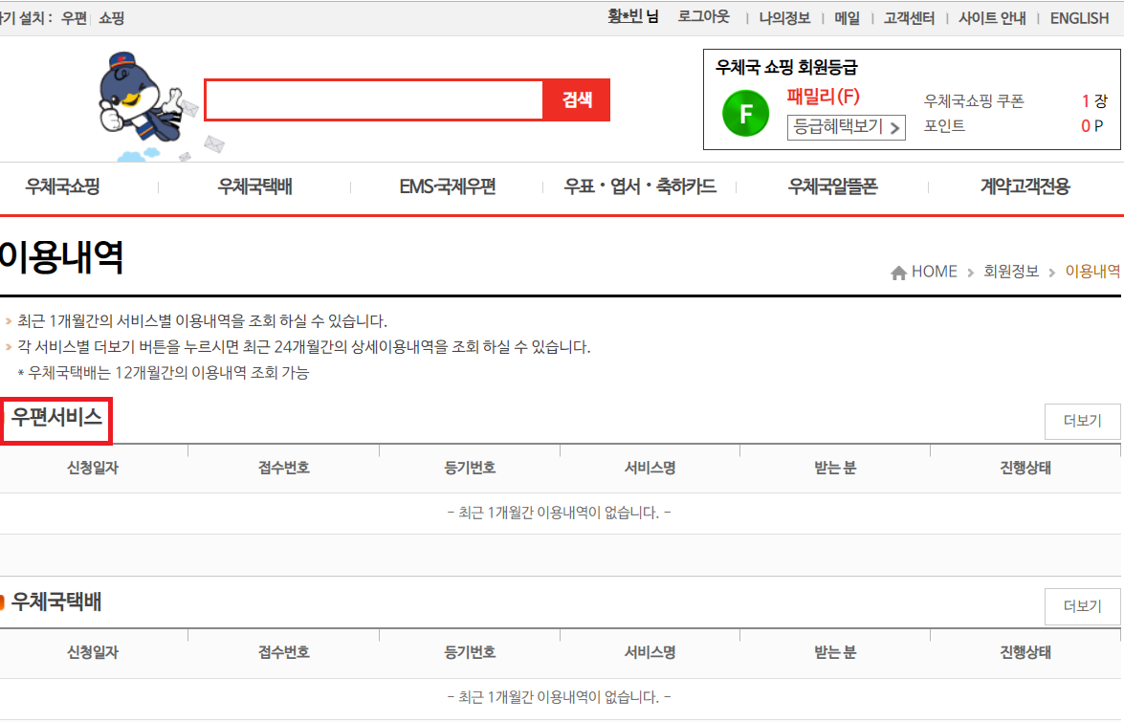
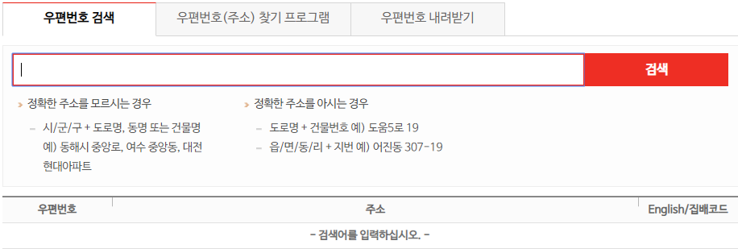
기능수행 질의문
3. ID별 보낸 우편 조회
4. 우편번호 검색

Slide 39

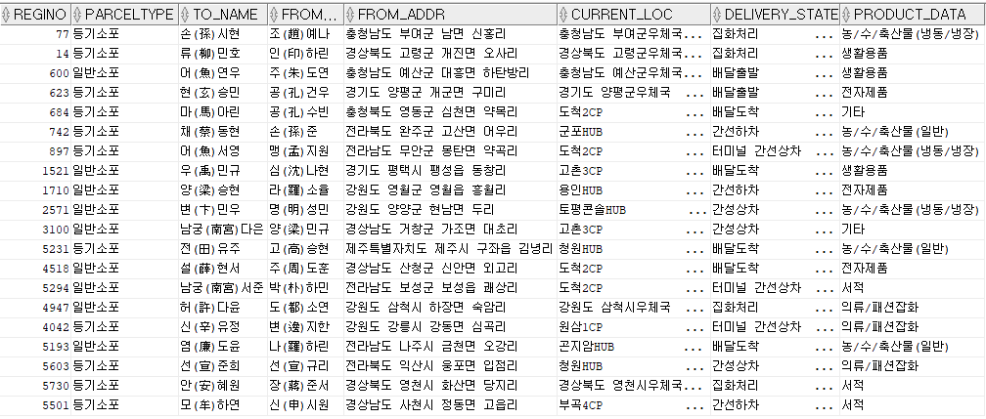
기능수행 질의문
3. ID별 보낸 우편 조회
질의
결과

Slide 40


기능수행 질의문
4. 우편번호 검색
질의
결과

Slide 41
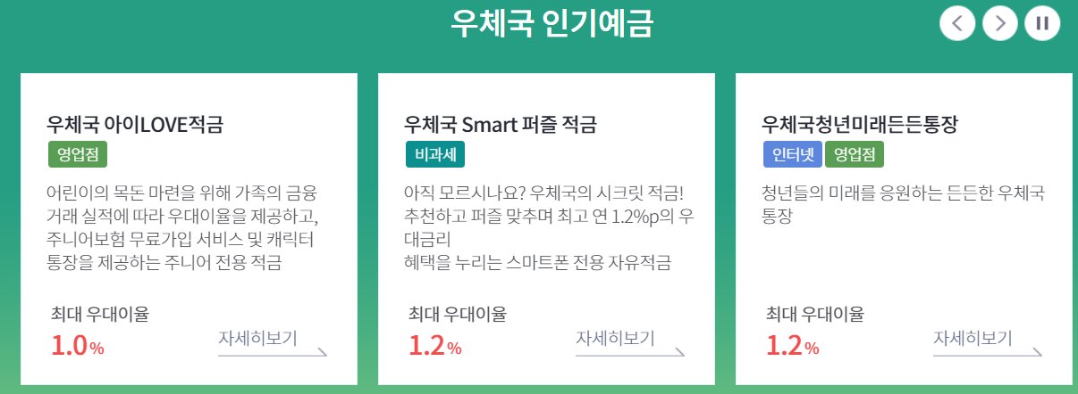
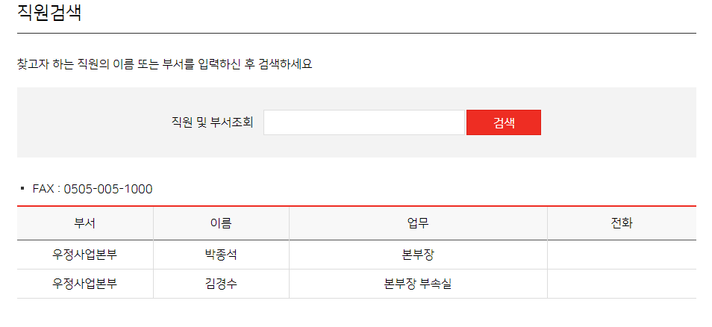
기능수행 질의문
5. 인기 예금 상품 TOP3
6. 직원 이름 및 부서 이름으로 직원 조회

Slide 42
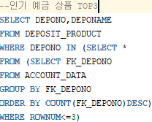

기능수행 질의문
5. 인기 예금 상품 TOP3
질의
결과

Slide 43

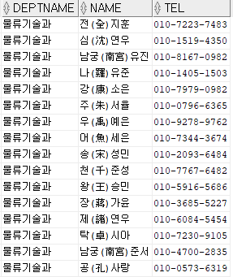
기능수행 질의문
6. 직원 이름 및 부서 이름으로 직원 조회
질의
결과

Slide 44
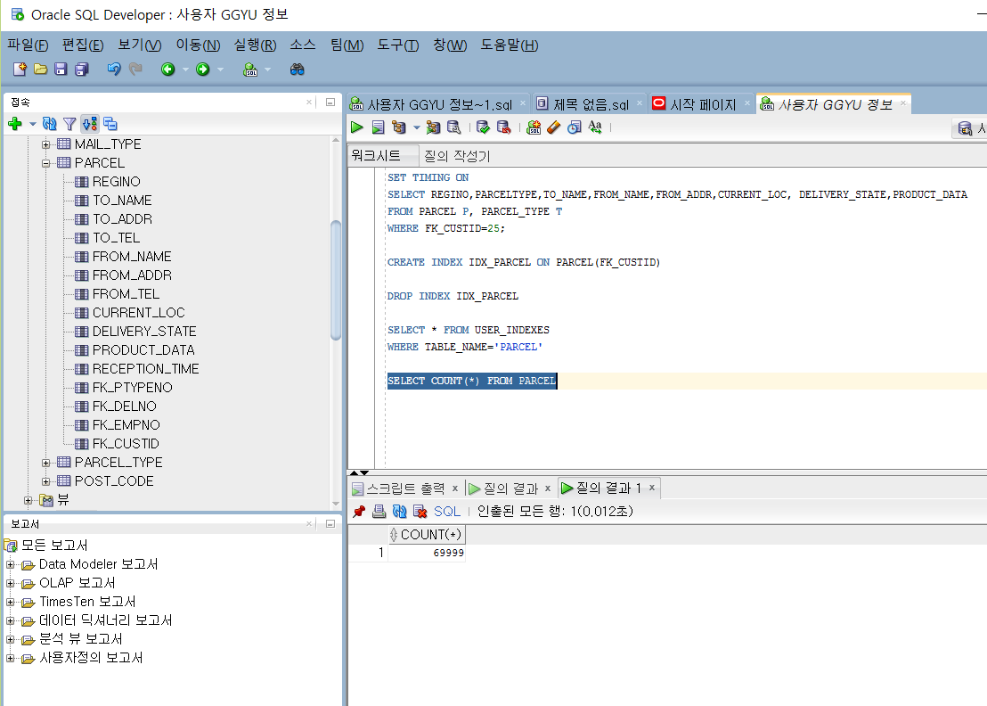
기능수행 질의문
Parcel: 69999개

Slide 45
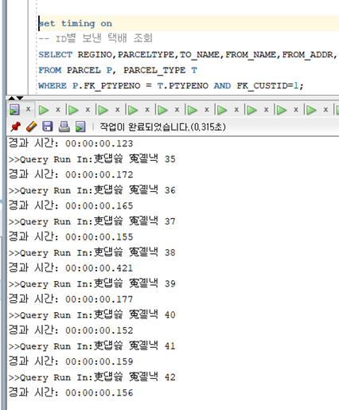
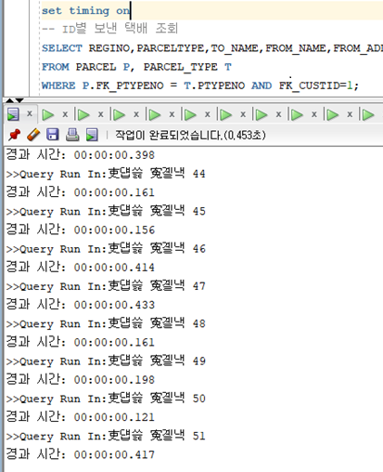
기능수행 질의문
인덱스 적용 전
인덱스 적용 후

Slide 46
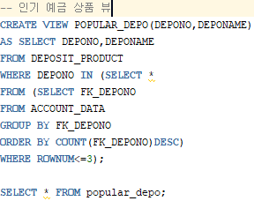

뷰 생성
인기 예금 상품의 뷰
-> 질의문 작성이 어렵기 때문에 뷰를 만들어 사용했습니다.
질의
결과

Slide 47
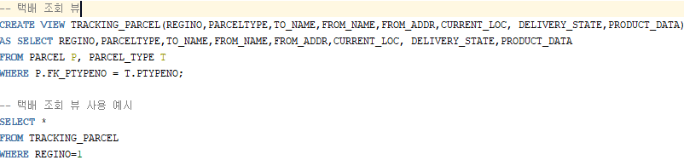
뷰 생성
택배 조회 뷰
-> 질의문 작성이 어렵고 자주 사용하기 때문에 뷰를 만들어 사용했습니다.
질의
결과

Slide 48
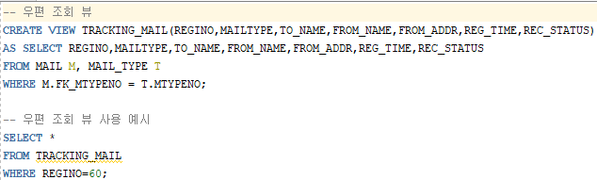
뷰 생성
우편 조회 뷰
-> 질의문 작성이 어렵고 자주 사용하기 때문에 뷰를 만들어 사용했습니다.
질의
결과

Slide 49
시행착오
1.
우체국 제공 DB 반영하는 것, 정식 홈페이지에서 제공하는 만큼 그 크기가 무척이나 크고 방대했고, 이를 저희가 원하는 형식으로 사용하고자 바꾸는 과정에서 어려움이 많았다
해결
PYTHON 프로그래밍을 통해 많은 양의 데이터를 보다 편하고, 정확하게 사용할 수 있도록 했다
느낀 점
적으면 적다고 말할 수 있는 양의 데이터를 변형하고 이용하는 과정도 이렇게 많은 어려움을 겪었는데, 실제 현실에서 사용되는 데이터베이스들을 설계하고 운영하기 위해선 정말 많은 문제를 겪고 해결해야 할 것 같다

Slide 50
시행착오
2.
데이터를 넣을 때, 많은 수의 데이터를 넣는 만큼 많은 제약조건들을 신경 써야 했고, 저희가 고안한 ER스키마에 따른 관계는 없지만, 실질적으로 데이터를 넣는 상황에선 이어져야 하는 경우도 많았고, 반대로 실세계에선 연관이 있는 정보들이, 데이터베이스 질의를 위해선 연결되지 않는 경우가 좋은 경우도 많았다.
해결
처음 ER스키마를 철저하게 고안하고자 했다
느낀 점
더 나은 데이터 베이스를 설계할 때, 생길 수 있는 문제를 ER 단계에서 처음부터 고안하고 대처하기는 힘들고, 후에 데이터 삽입에서 알 수 있을 것 같다. 그리고 설계과정을 반복해야, 좋은 데이터 베이스 설계가 될 수 있을 것 같다.

Slide 51
THANK
YOU

